Slide 1
Lancement de la campagne d’alternance 2024-2025
Direction FTLV – Service Alternance
(Formation continue & Apprentissage)
Lundi 29 avril 2024
Collège SSH // Candidats à la LP Intervention sociale
Alexandra NICOLAS

Slide 2
L’objectif du contrat d’alternance et le public visé
La durée du contrat d’alternance
La période d’essai et le temps de travail
La rémunération de l’alternant
L’établissement du contrat d’alternance
Les droits et obligations de l’alternant
Les aides financières aux apprentis
Quelques conseils pour vos recherches
SOMMAIRE

Slide 3
Introduction : l’alternance, c’est…
Une modalité pédagogique, une manière d’étudier, de se former autrement
Une formation mixte, sur 2 lieux : l’université et l’entreprise/CT
Un suivi personnalisé de la progression de l’alternant tout au long de sa formation
Une alternance de périodes de formation à l’université et de périodes de formation en entreprise/CT selon un calendrier déterminé à l’avance
La garantie d’obtenir le même diplôme qu’en formation initiale
Le meilleur moyen de financer ses études (salaire chaque mois)
Obtenir un diplôme tout en acquérant une expérience professionnelle plus longue et plus qualitative qu’un stage
Augmenter sa compétitivité sur le marché du travail (véritable plus-value sur son CV !)

Slide 4
Calendrier de formation 2024-25

Slide 5
L’objectif du CA et le public visé
2 types de contrats d’alternance : le contrat d’apprentissage et le contrat de professionnalisation
Contrat de travail de droit privé
Acquisition d’une qualification professionnelle, sanctionnée par un diplôme reconnu par l’Etat (Licence Professionnelle = diplôme national)
Contrat d’apprentissage | Contrat de professionnalisation
Jeunes âgés de 16 à 29 ans révolus Pas de limite d’âge pour : Travailleurs handicapés (bénéficiaires d’une RQTH) Sportifs de haut niveau Reprise ou création d’entreprise | Jeunes âgés de 16 à 25 ans révolus Demandeurs d’emploi âgés de 26 ans et plus Bénéficiaires de minimas sociaux : RSA, ASS, AAH Anciens titulaires d’un contrat unique d’insertion (CUI)

Slide 6
La durée du CA
Durée limitée ou dans le cadre d’un CDI
Principe : la durée du contrat est égale à la durée de la formation
Exceptions :
- Début du CA : entre 3 mois avant et 3 mois après le début de la formation
- Fin du CA : le dernier jour des soutenances orales, marquant la fin de la formation, ou jusqu’à 2 mois maximum après
Contrat d’apprentissage | Contrat de professionnalisation
De 6 mois à 3 ans maximum (4 ans si RQTH) | De 6 à 12 mois maximum => 24 mois par convention ou accord de branche => 36 mois pour certains publics dits « prioritaires »
Apprentis

Slide 7
La période d’essai et le temps de travail
La période d’essai :
Le temps de travail :
CA est un contrat de travail à temps plein (35h/semaine ou plus si prévu dans la convention collective)
Temps de travail identique aux autres salariés/agents
Heures supplémentaires possibles => récupération/paiement : comme pour les autres salariés/agents
Contrat d’apprentissage | Contrat de professionnalisation
Les 45 premiers jours (consécutifs ou non) effectifs dans l’entreprise. Le temps de formation à l’UPPA n’est pas compté | 1 mois maximum

Slide 8
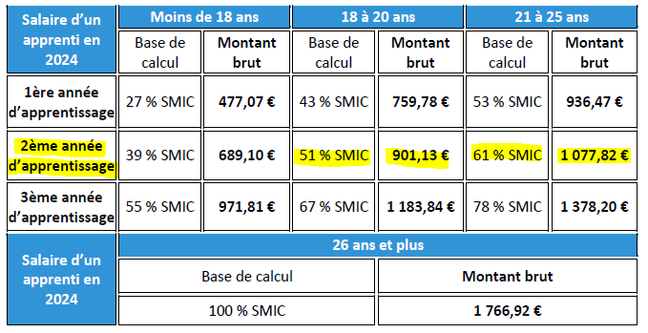
La rémunération de l’alternant
LP
65 % SMIC
1 148,50 €
80 % SMIC
1 413,54 €
En rouge = Contrat de professionnalisation

Slide 9
La rémunération de l’alternant (suite)
Quelques précisions :
Contrat d’apprentissage | Contrat de professionnalisation
Apprentis de - 26 ans : exonération totale des cotisations salariales => salaire brut = salaire net Apprentis de + 26 ans : cotisations salariales uniquement pour la part de rémunération au-delà de 79% du SMIC | Pas d’exonération de cotisations salariales => retirer environ 20% entre le salaire brut et le salaire net
Exonération de l’impôt sur le revenu (dans la limite du SMIC) | Revenus imposables
Secteur public : certains employeurs publics appliquent une majoration de 20 points sur la rémunération Secteur privé : si convention collective + favorable => Salaire Minimum Conventionnel (SMC)

Slide 10
L’établissement du contrat d’alternance
Un formulaire cerfa + une notice explicative
Une convention de formation
Compléter la fiche de liaison, et la faire valider par la Responsable pédagogique, qui la transmet au service Alternance
Le service Alternance établit les documents contractuels et les envoie à l’employeur pour signature
Prolongation de l’Aide à l’apprentissage de l’Etat (6 000 € pour l’entreprise) pour tous les contrats d’apprentissage conclus dans le secteur privé jusqu’au 31/12/2024.
NB : Les employeurs publics et les contrats de professionnalisation ne sont pas éligibles à cette aide.

Slide 11
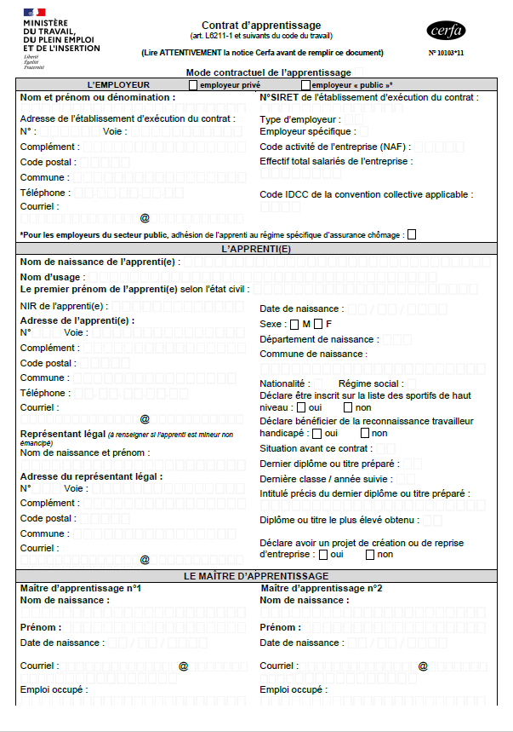
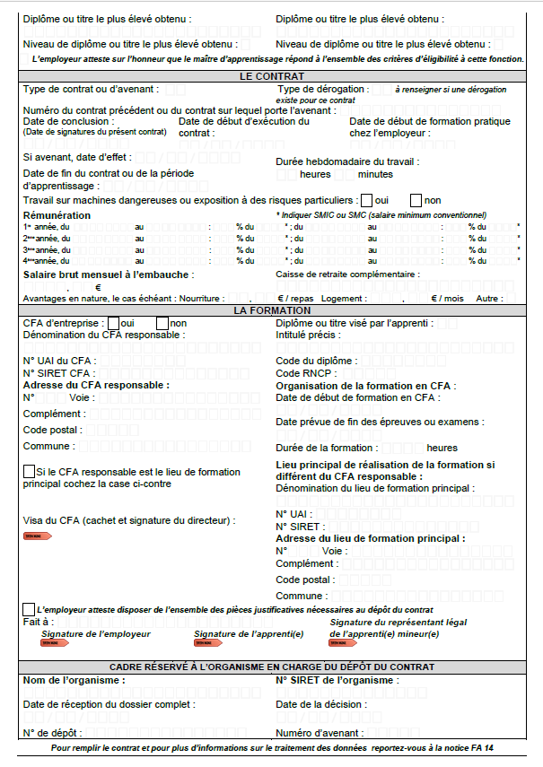

Slide 13
Les droits et obligations de l’alternant
Les droits de l’alternant :
- Identiques à ceux des autres salariés/agents de l’entreprise/CT : accès à toutes les règles d’hygiène, de santé et de sécurité et aux documents soumis à un affichage obligatoire => document unique d'évaluation des risques professionnels (DUERP)
- Un congé supplémentaire de 5 jours ouvrables pour la préparation des examens (s’ajoute aux congés payés et sont rémunérés) : Article L6222-35 du Code du travail
- Accompagnement et suivi en entreprise/CT par le Maître d’Apprentissage / Tuteur professionnel
- Accompagnement et suivi à l’UPPA par un enseignant référent
- Exonération des droits d’inscription nationaux à l’université
NB : Les étudiants boursiers l’année précédente ne peuvent plus l’être en étant alternants.
Apprentis

Slide 14
Les obligations de l’alternant :
S’inscrire à l’UPPA, dans la formation faisant l’objet du contrat
Payer la CVEC (100 €)
Respecter le règlement intérieur de l’entreprise et de l’UPPA (dont la charte des examens)
Obligation d’assiduité à l’UPPA et en entreprise/CT : justification des absences par un arrêt de travail (et non pas un simple certificat médical)
Tenir à jour son livret électronique de l’alternant Karuta
Apprentis
L’alternant a un statut de salarié
(et non le statut étudiant)

Slide 15
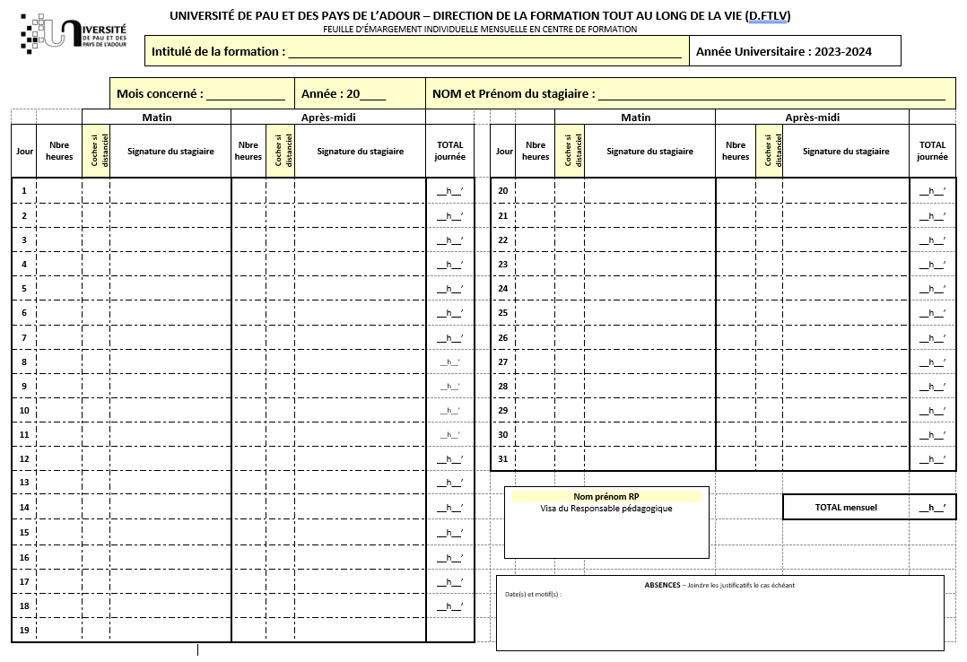

Slide 16
Forfait « Restauration » : 3 € / repas du midi lors de semaines ou journées de formation à l’UPPA Condition pour en bénéficier : Être présent en formation et avoir rendu sa feuille d’émargement CROUS => Bénéficiez du tarif Apprenti (30 cts / repas) en prenant votre repas en R.U. (formule Campus) ou en cafétéria (formule Etudiante) Forfait « Hébergement » : 6 € / nuitée lors des semaines ou journées de formation à l’UPPA Condition pour en bénéficier : Avoir un loyer à payer ou toute autre solution d’hébergement générant des frais Attention : Périodes de cours en distanciel non éligibles.
Les aides financières aux apprentis

Slide 17
Aide au financement du permis B : Forfait de 500 € Conditions pour en bénéficier : - être âgé d’au moins 18 ans - avoir un contrat d’apprentissage en cours d’exécution au moment de la demande - être engagé dans la préparation du permis B, peu importe l’avancée au moment de la demande (une facture acquittée d’un montant minimum de 500€ devra être fournie) Formulaire de demande téléchargeable sur : https://www.alternance.emploi.gouv.fr/sites/default/files/2021-10/permda-0958_saisissable.pdf Ou en faire la demande en écrivant à alternance@univ-pau.fr

Slide 18
Le Fonds Social Formation
Le FSF est un dispositif financé par la pour les apprentis. Dispositif prolongé sur 2024.
Aide de 100 € à 1 000 € maxi par an et par apprenti
Critères :
- la survenance d'un évènement imprévu => une difficulté financière - un risque d’abandon de la formation suivie
Exemples de dépenses prises en compte : - les dépenses de logement : loyers, charges... - les dépenses de transport : frais de déplacement, réparations véhicule...
Les dossiers sont examinés en commission régionale, après avis consultatif du CFA de rattachement.
Pour faire une demande, contacter le CFA : alternance@univ-pau.fr
Plus d’informations : https://les-aides.nouvelle-aquitaine.fr/amenagement-du-territoire/fonds-social-formation

Slide 19
Les aides d’Action Logement
Les aides d’ concernent tous les alternants
(apprentis et contrat de professionnalisation)
Aide MOBILI-JEUNE : jusqu’à 100 € / mois pour payer le loyer : https://www.actionlogement.fr/l-aide-mobili-jeune Garantie VISALE : caution gratuite couvrant les impayés : https://www.actionlogement.fr/garantie-visale-jeunes
Avance LOCA-PASS : prêt sans intérêt pour le dépôt de garantie : https://www.actionlogement.fr/l-avance-loca-pass-jeunes
Accompagnement gratuit à la recherche d’un logement par un opérateur spécialisé du territoire
Toutes les informations sur https://alternant.actionlogement.fr/

Slide 20
Les aides de la CAF
Les aides versées par la Caisse d’Allocations Familiales sont cumulables avec tous les autres dispositifs
L’Aide Personnalisée au Logement (APL) : sous condition de ressources
La prime d’activité : sont éligibles les apprentis de plus de 18 ans résidant en France, et dont le revenu mensuel brut avant impôts est > à 1082,87 €.
Plus d’informations : https://www.caf.fr/allocataires/aides-et-demarches/droits-et-prestations/vie-professionnelle/la-prime-d-activite

Slide 21
Quelques conseils pour vos recherches
Les sites d’offres d’emploi/alternance à consulter
Sites institutionnels :
1jeune1solution le Portail de l’Alternance
la Bonne Alternance
Sites spécialisés dans le secteur public :
Place de l’emploi public La PASS (Place de l’apprentissage et des stages)
Pôle Emploi (fonction publique) La Gazette des communes
Emploipublic Emploi-territorial
Sites spécialisés dans le domaine d’activité : voir avec les responsables de formation
Sites généralistes : Indeed, Le Figaro Emploi (ancien Keljob), Hellowork, l’Etudiant, Welkome to the jungle, etc.
Sites des entreprises ou CT : Rubrique Recrutement ou Nous rejoindre
Répertoriez les sites web dans vos favoris et organisez-les dans un dossier
Créez des alertes (type de contrat, zone géographique, mots-clés)

Slide 22
Soignez votre profil LinkedIn !
Optimisez votre profil pour le rendre attractif
Attirez l’attention en mentionnant les CT sur des posts, des tags
Approchez les recruteurs en envoyant directement un message : personnalisez le contenu
Joignez votre calendrier d’alternance lors de l’envoi de votre candidature
Adressées à Mme/M. XXX, Président(e) de l’association, DGS, Maire de …
Personnalisez votre CV et votre LM à chaque envoi
Envoyez des candidatures spontanées

Slide 23
Les avantages pour l’entreprise/CT à recruter un alternant :
Vous coûterez moins cher à l’entreprise/CT qu’un salarié en CDD ou un agent contractuel
Vous coûterez plus cher qu’un stagiaire, certes, mais resterez bien plus longtemps et apporterez une plus-value à un projet / une équipe
Le coût de votre formation (7 000 € annuel) sera pris en charge à 100% par l’OPCO ou le CNFPT (l’UPPA ne facture pas de reste à charge à l’employeur)
Attention : Règles de financement différentes pour la FPE et la FPH
Seul le coût salarial de l’apprenti sera à la charge de l’entreprise/CT

Slide 24
Merci de votre attention
CONTACTS - Direction FTLV
Accueil du service : Muriel FRITSCH - 05 59 40 78 88 - accueil.forco@univ-pau.fr
Référentes Handicap : Aurore WELLHOFF et Fanny VALERO - fp.handi@univ-pau.fr
Contrats d’alternance | Autres dispositifs (financements individuels / Transition Pro / employeur / CPF …)
Julie SAVARY - 05 59 40 75 06 alternance@univ-pau.fr Bureau A012 | Christelle GAILLOT - 05 59 40 78 86 christelle.gaillot@univ-pau.fr Bureau A016
RDC Bâtiment A Sciences 1 Avenue de l’Université – 64012 PAU CEDEX

